Slide 1
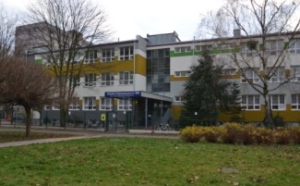
Temat: Spacer po szkole ścieżką uczniów kl.1.
Lekcja 1 2 lutego 2023

Slide 2
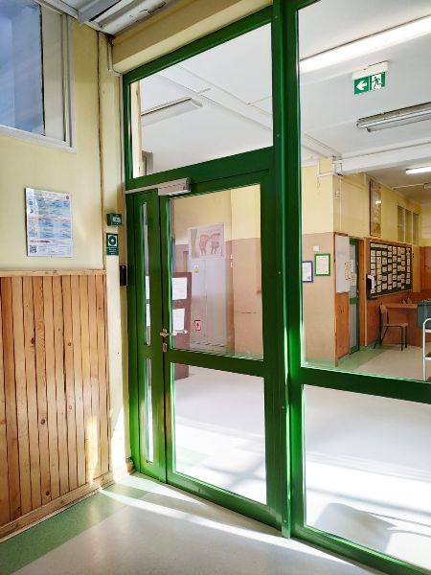
PARTER SZKOŁY dla kl.1-3

Slide 3
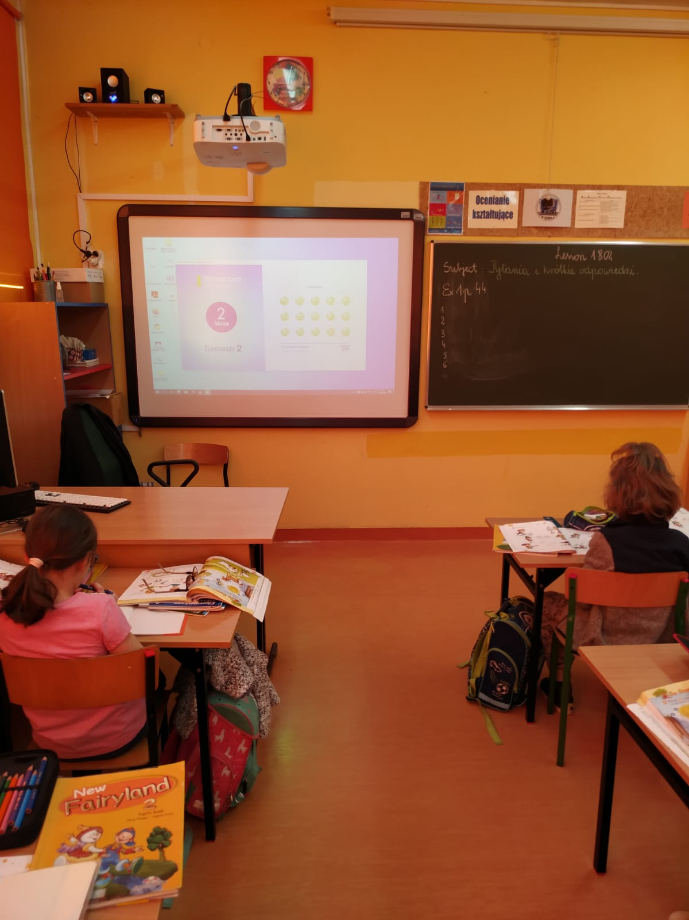
SALE LEKCYJNE NAJMŁODSZYCH

Slide 4
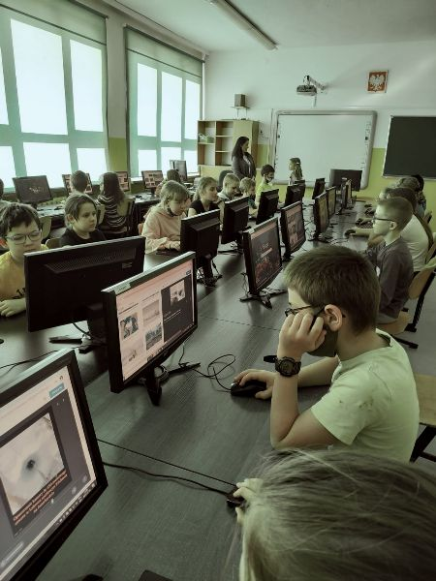
SALE KOMPUTEROWE

Slide 5
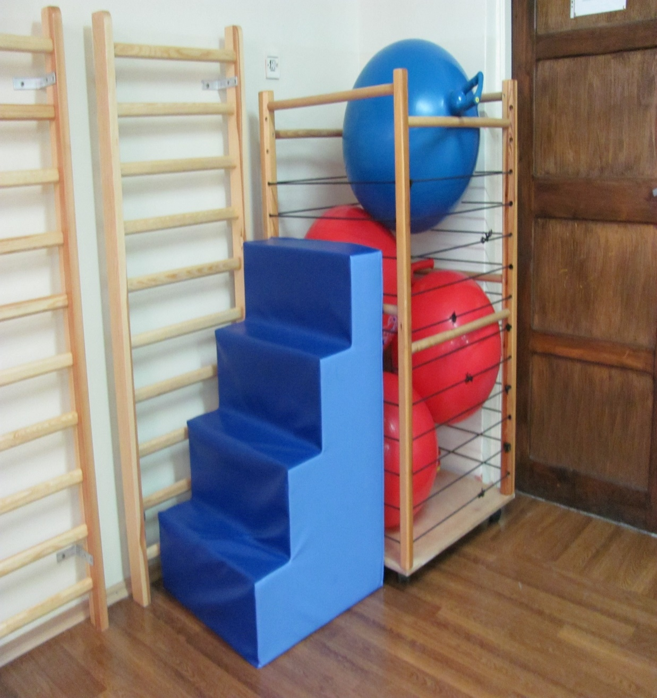
SALKA GIMNASTYCZNA

Slide 7
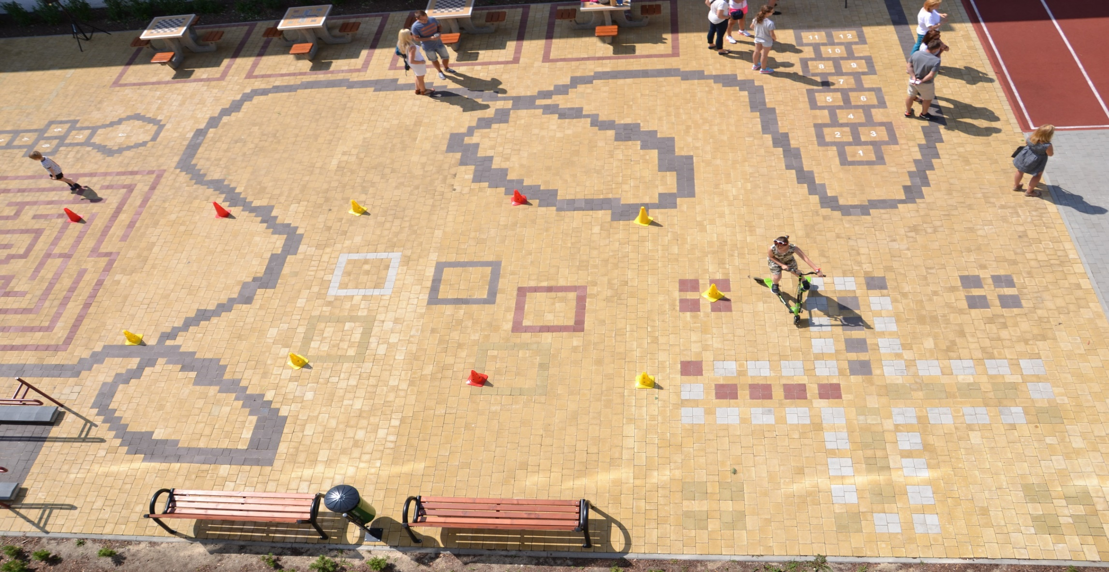
BOISKO DO GIER

Slide 8
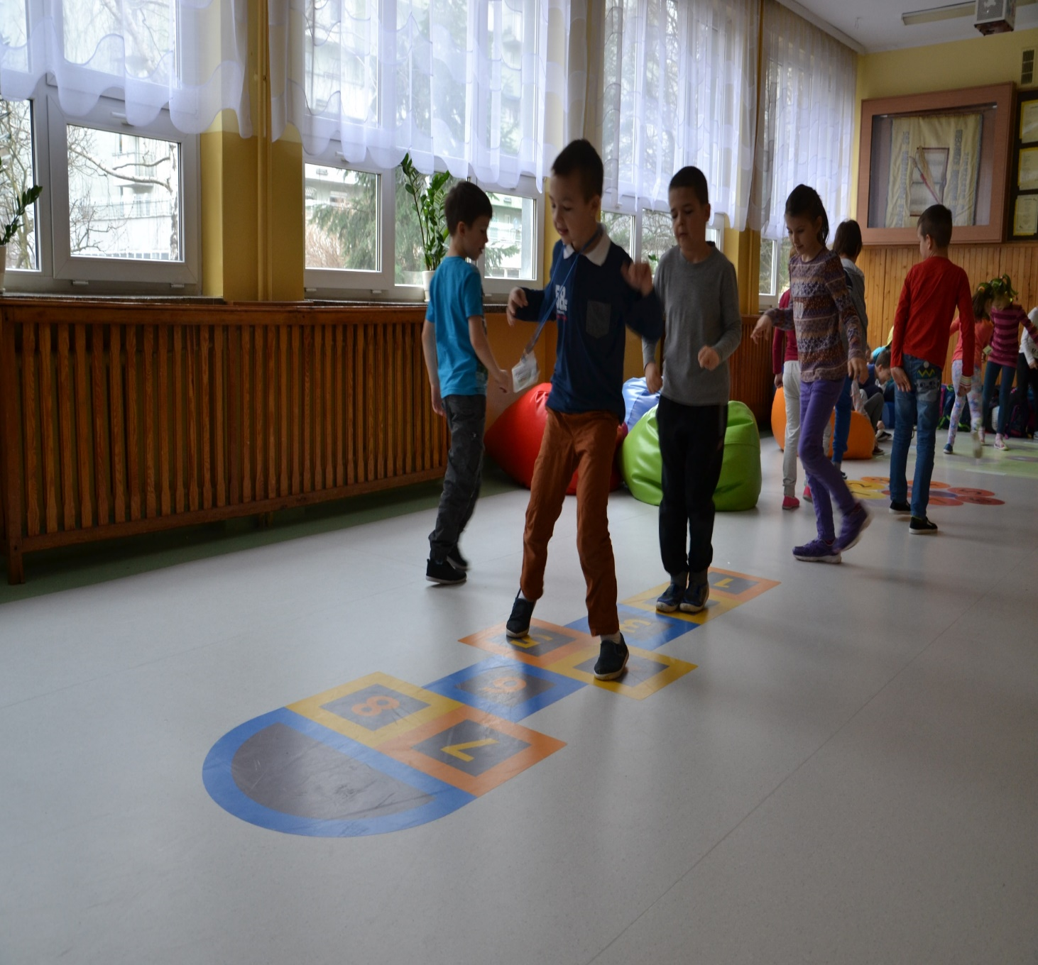
KREATYWNE PRZERWY

Slide 10
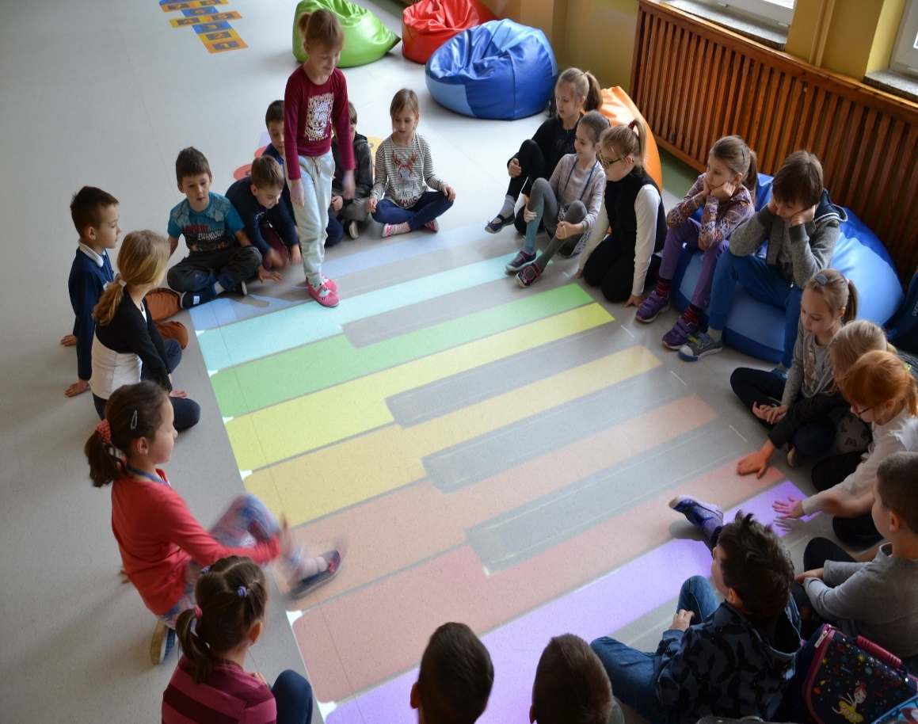
NA MAGICZNYM DYWANIE

Slide 11
JUST DANCE NA PRZERWACH

Slide 12
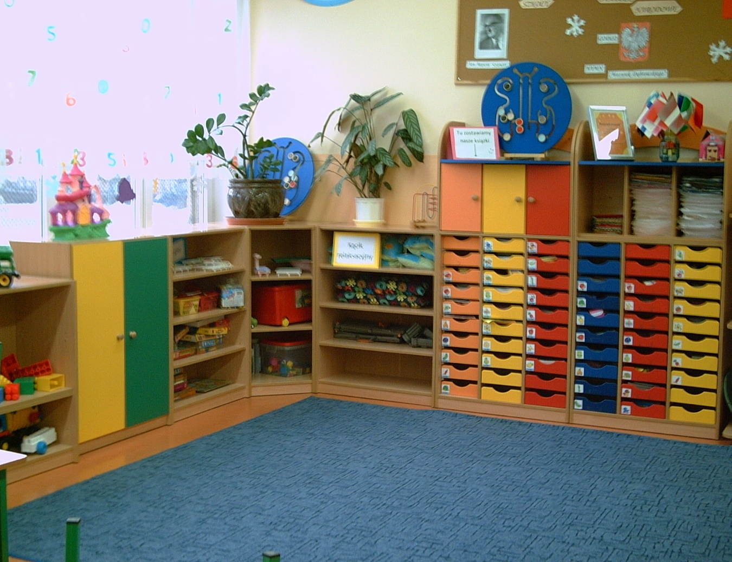
ŚWIETLICA

Slide 13
CZYTELNIA MULTIMEDIALNA

Slide 14
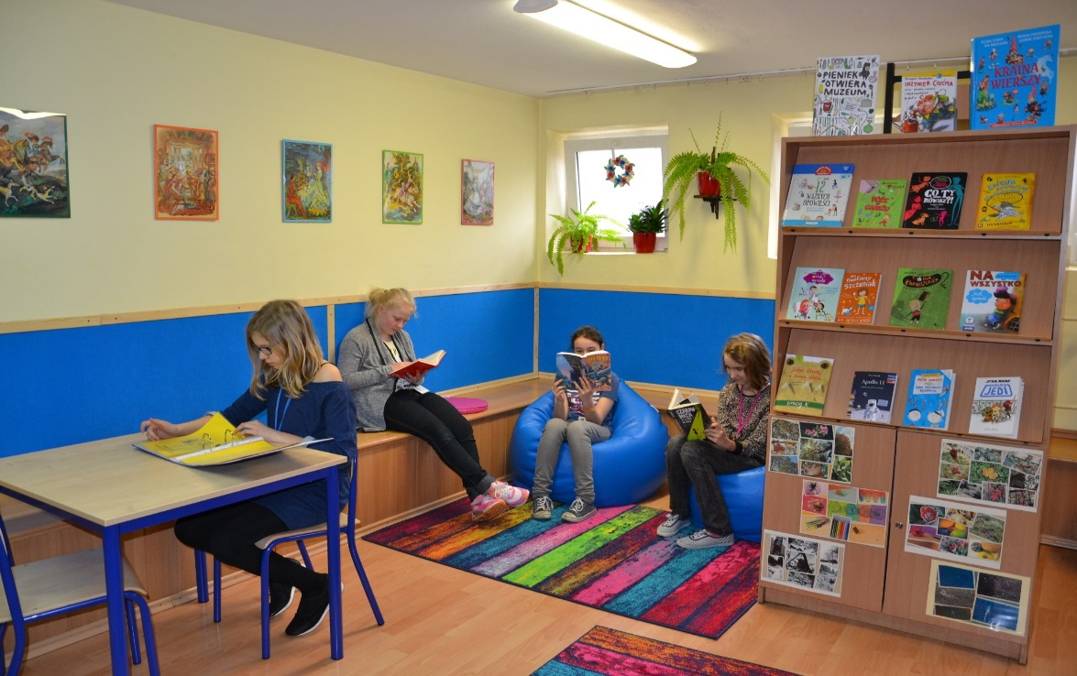
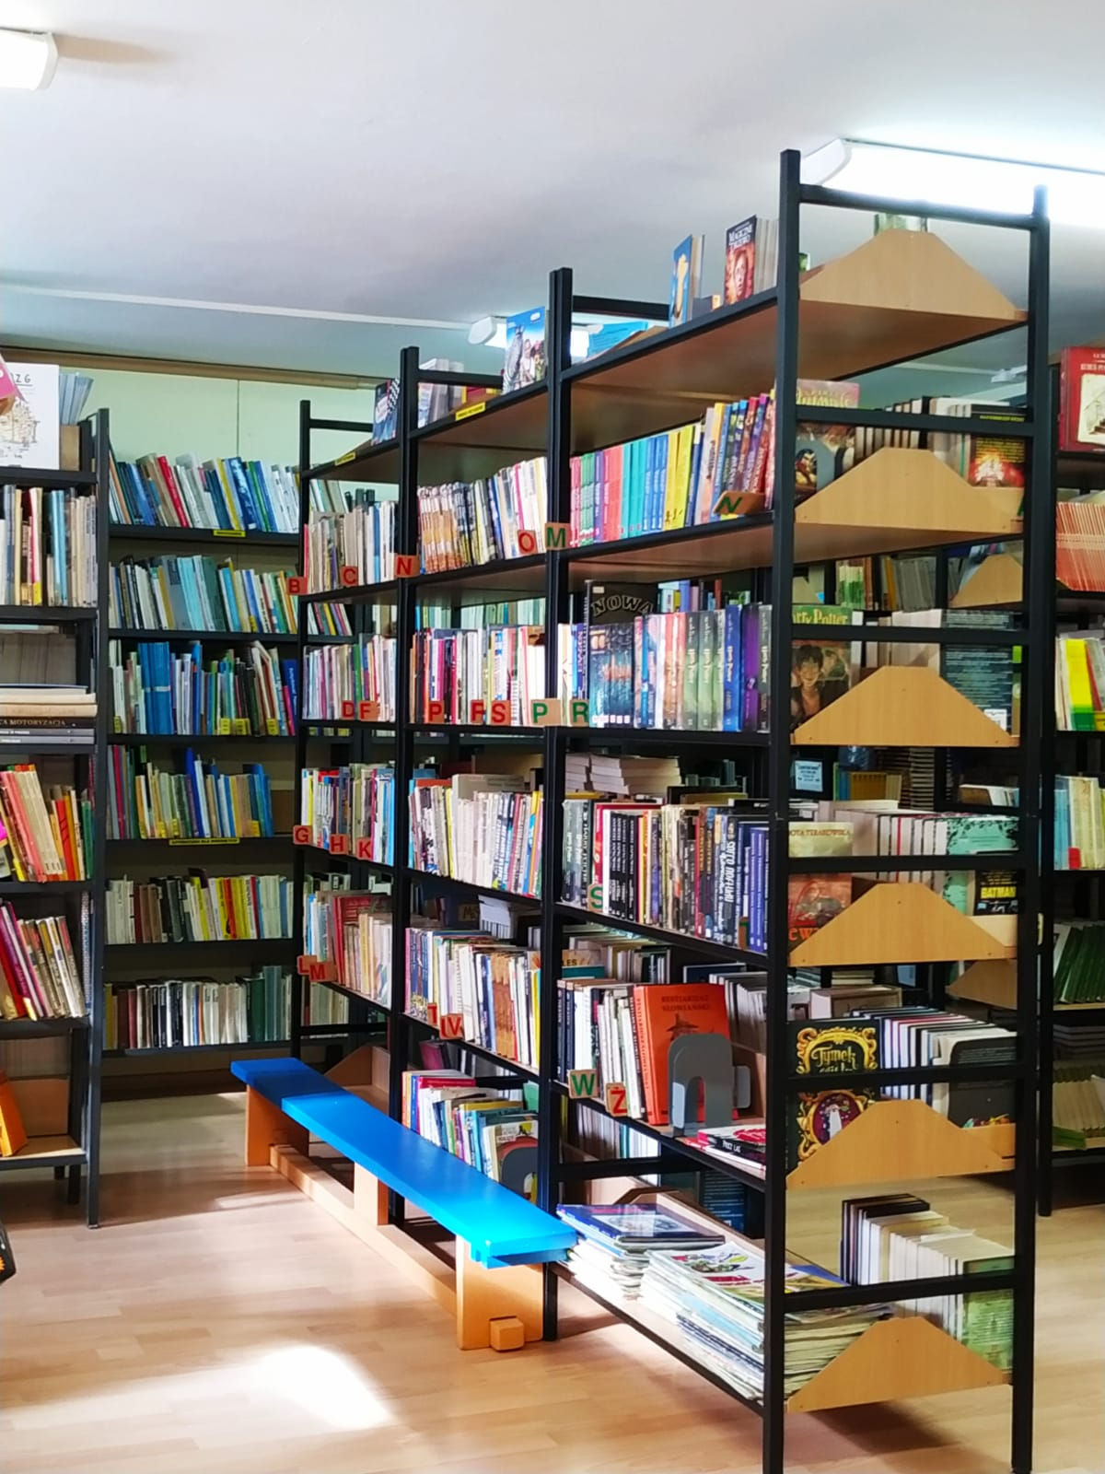
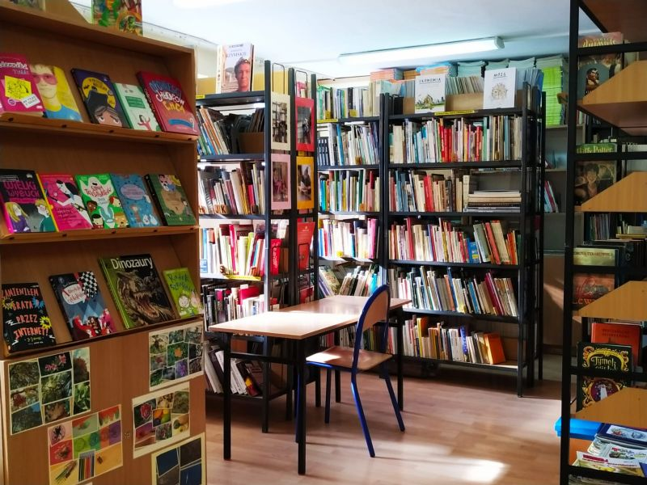
BIBLIOTEKA

Slide 16
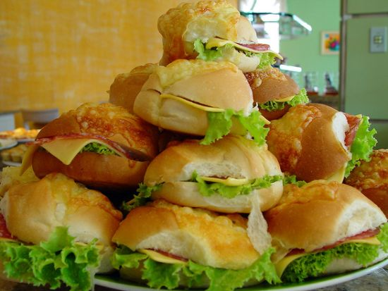

Slide 17
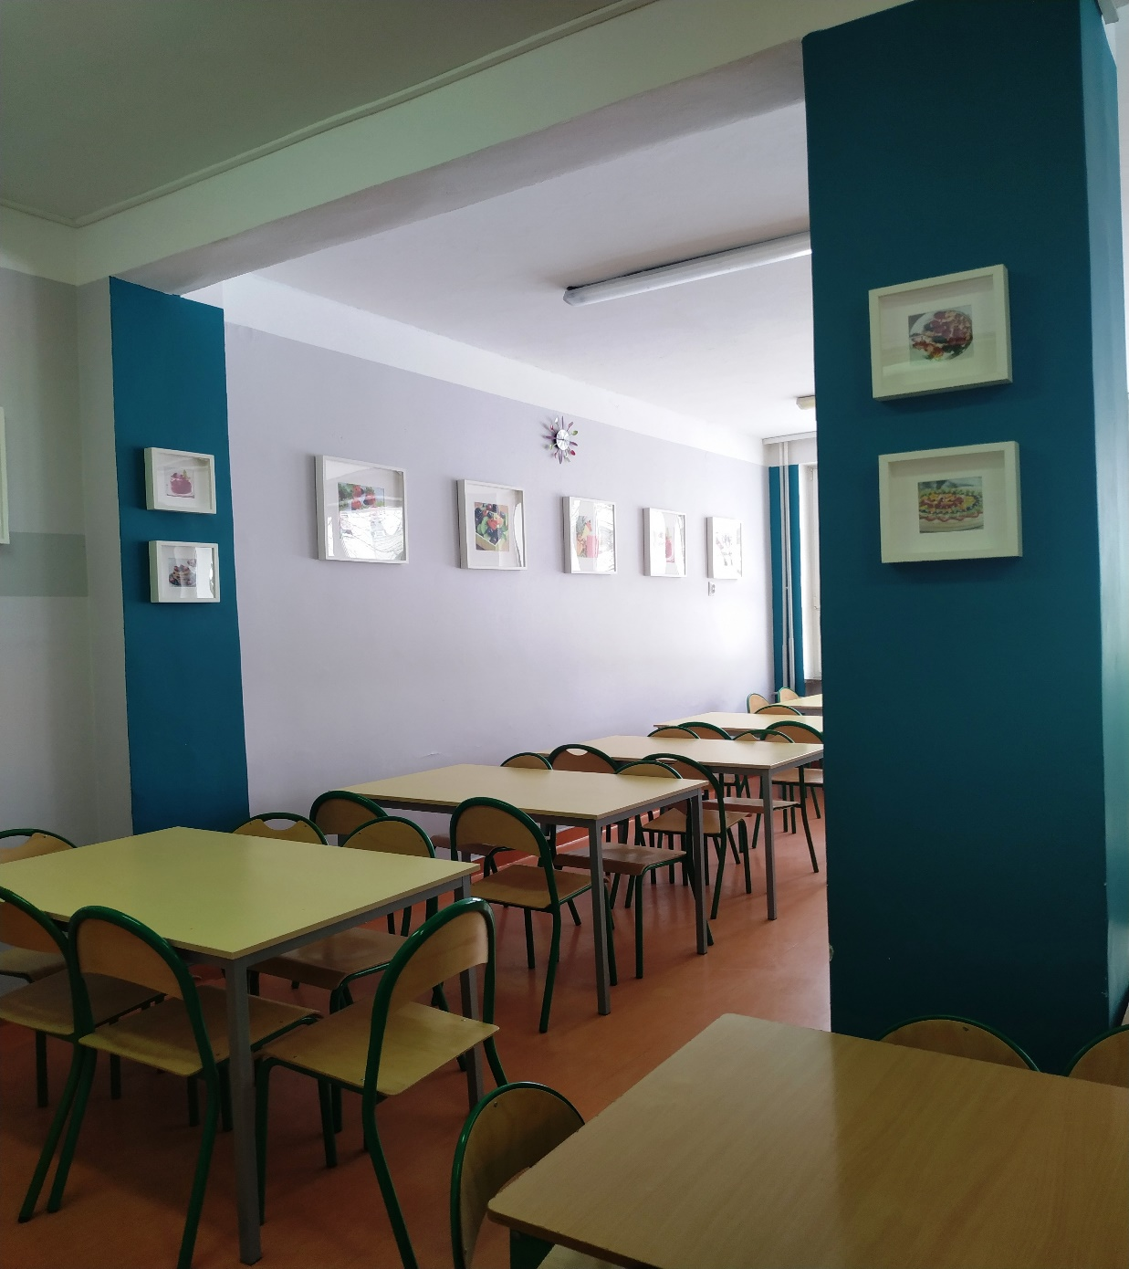
STOŁÓWKA

Slide 18
SZATNIE DLA NAJMŁODSZYCH

Slide 19
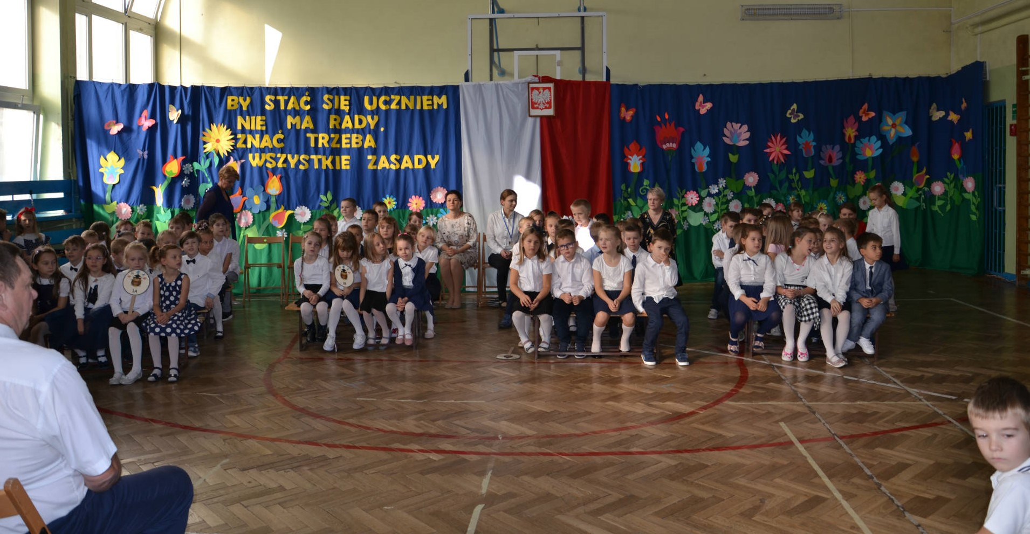
Zapraszamy do SZANCERÓWKI
Muzyka: https://youtu.be/G6vVyP3iibo

